Slide 1

数学物理方程与特殊函数
张光辉
guanghuizhang@hust.edu.cn

Slide 2
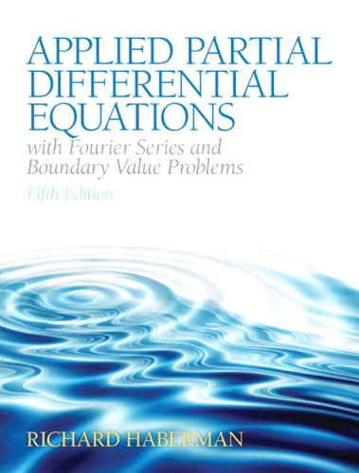
参考文献
1. Richard Haberman, Applied Partial Differential Equations with Fourier Series and Boundary Value Problems(影印版:实用偏微分方程，机械工业出版社）。

Slide 3

2. Nakhlé H. Asmar, Partial Differential Equations with Fourier Series and Boundary Value Problems (影印版:偏微分方程，机械工业出版社）。

Slide 4
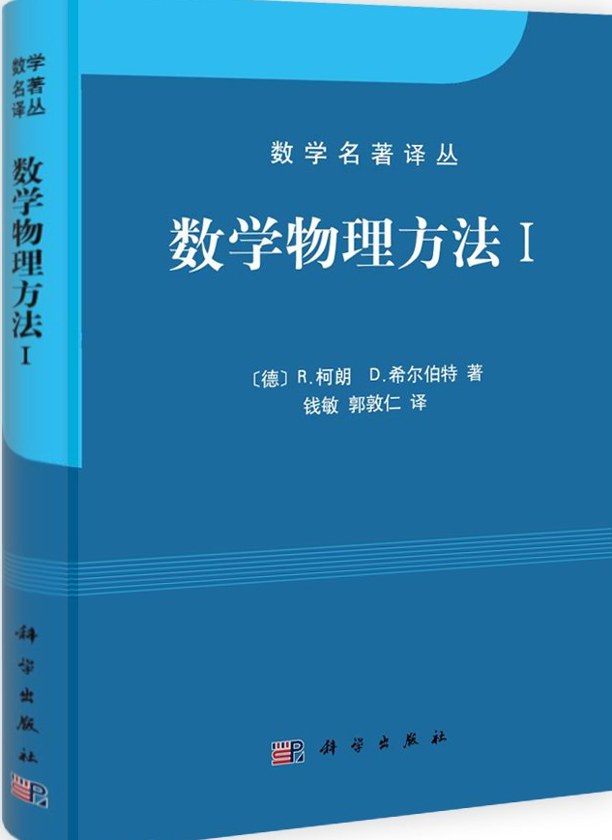
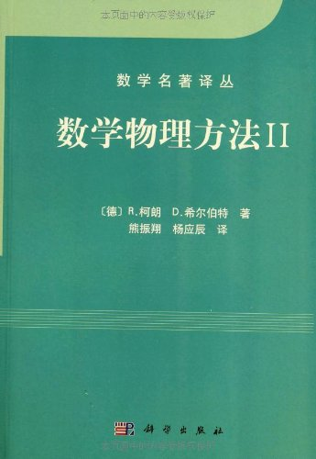
3. R.柯朗，D.希尔伯特，数学物理方法，科学出版社。

Slide 5
课程的内容：数学物理方程的导出、求解以及分析解的物理意义
三类方程: 波动方程、热传导方程、拉普拉斯方程
基本方法：分离变量法、行波法、积分变换法、格林函数法
预备知识：微积分、线性代数、常微分方程、复变函数与积分变换

Slide 6
三类偏微分方程
☆波动方程：
弦的振动；杆、膜、液体、气体等的振动；电磁场的振荡
☆热传导方程：
热传导中的温度分布；流体的扩散、粘性液体的流动
☆拉普拉斯方程：
空间的静电场分布；静磁场分布；稳定温度场分布

Slide 7
一些常见的偏微分方程
拉普拉斯方程
热传导方程
波动方程
反应扩散方程
薛定谔方程
极小曲面方程

Slide 8
Einstein方程
Maxwell方程
Euler 方程
Navier-Stokes方程

Slide 9
1.1 弦振动方程与定解条件
弦振动方程是在18世纪由达朗贝尔等人首先给予系统研究的。它是一大类偏微分方程的典型代表。
一、下面先从物理问题出发来导出弦振动方程。
给定一根两端固定且拉紧的均匀的柔软的弦，其长度为L。在外力作用下在平衡位置附近作微小的横振动，求弦上各点的运动规律。

Slide 10
将实际问题归结为数学模型时，必须作一些理想化的假设，以便抓住问题的最本质的特征。
在考察弦振动问题时的基本假设为：
1.弦是均匀的，弦的截面直径与弦的长度相比可以忽略，弦的线密度
是常数。
2.弦是柔软的，它在形变时不抵抗弯曲，弦上各点所受的张力方向与弦的切线方向一致，
而弦的伸长形变与张力的关系服从胡克
（Hooke）定律。（即指在弹性限度内，物体的形变跟引起形变的外力成正比）

Slide 11
3.弦在某一平面内作微小横振动
即弦的位置始终在一直线段附近（平衡位置），而弦上各点均在同一平面内垂直于该直线的方向上作微小振动。（“微小”是指弦振动的幅度及弦上任意点切线的倾角都很小）
我们将在上述假定下来导出弦振动方程。
先讨论振动过程中不受外力作用时弦振动的情形

Slide 12
为此，选择坐标系如下
弦的平衡位置为
轴，两端分别固定在
和
处.
表示弦上横坐标为
的点在时刻
时沿垂直于
轴方向的位移。

Slide 13
为了求弦上任意一点的运动规律，必须对弦上任取一小弦弧
进行考察。
我们首先证明张力为常数（即与位置与时间无关）。
假设小弦弧
的弧长为

Slide 14
利用弧长公式可知：
由假定，弦只作微小振动，
与1相比可以
忽略不计，从而

Slide 15
这样我们可以认为这段弦在振动过程中并未伸长，
因此由胡克定律知道，
弦上每一点所受的张力在运动过程中保持不变，即张力与时间无关。
接下来, 我们只须说明张力与位置
无关

Slide 16
我们分别把在点
处的张力记作
由前所述知他们的方向分别是沿着弦在点
处的切线方向。
由假定，弦只作横向振动，因此张力在
轴方向分量的代数和为零，
即有

Slide 17
由于小振动：
于是上式可以写成
就是说，张力也不随地点而异，综上所述，张力是常数，以下记作

Slide 18
现在来导出弦的横振动方程.
张力在
轴方向
分量的代数和为
由于小振动：

Slide 19
应用微分中值定理：
另一方面，由于弦段
很小，其上每点的
加速度相差也不会太大，
因此可用其中一点
处的加速度
代替，

Slide 20
于是该小段弦的质量与加速度的乘积为
当弦不受外力作用时，应用牛顿第二定律，得
消去
并令

Slide 21
上式化为
这个方程称为弦的自由横振动方程。

Slide 22
若还有外力作用到弦上，其方向垂直于
轴，
设其力密度为
由于弦段
很小，
其上各点处的外力近似相等，
因此作用在该段上的外力近似地等于

Slide 23
同样应用牛顿第二定律，得
消去
并令
则得弦的强迫横振动方程

Slide 24
弦振动方程中只含有两个自变量
和
其中
表示时间，
表示位置。
由于它们描述的是弦的振动或波动现象，因而又称它为一维波动方程。
类似地可导出二维波动方程（例如薄膜振动）和三维波动方程（例如电磁波、声波的传播），
它们的形式分别为

Slide 25
二、定解条件
对于一个确定的物理过程，仅建立表征该过程的物理量
所满足的方程还是不够的，还要附加
一定的条件，这些条件应该恰恰足以说明系统的
初始状态以及边界上的物理情况。
定解条件包括初始条件和边界条件。
初始条件：
表征某过程“初始”时刻状态的条件。
对于弦振动问题来说，初始条件指的是弦在“初始”时刻的位移和速度。
初始位移
初始速度

Slide 26
边界条件：
表征某过程的物理量在系统的边界上所满足的物理条件。
对于弦振动问题而言，有三种基本类型：
1、第一类边界条件（狄利克雷Dirichlet）
弦的一端的运动规律已知，
以
为例，若以
表示其运动规律，
则边界条件可以表达为
非齐次边界条件
特别的，
若
端被固定，则相应的边界条件为
齐次边界条件

Slide 27
2、第二类边界条件（诺伊曼Neumann）
若弦的一端（例如
）在垂直于
轴的直线
上自由滑动，且不受到垂直方向的外力，这种边界
成为自由边界.
根据边界微元右端的张力沿垂直方
向的分量是
，得出在自由边界时成立
齐次边界条件
若边界张力沿垂直方向的分量是t的一个已知函数，
则相应的边界条件为
非齐次边界条件

Slide 28
3、第三类边界条件（鲁宾Robin）
若弦的一端（例如
）固定在弹性支承上，
并且弹性支承的伸缩符合胡克定律.
若支承的位置
为
则u在端点的值表示支承在该点的伸长。
弦对支承拉力的垂直方向分量为
由胡克定律得
因此在弹性支承的情形，边界条件归结为

Slide 29
因此在弹性支承的情形，边界条件归结为
齐次边界条件
其中
是已知正数.
在数学中也可以考虑更普遍的边界条件
非齐次边界条件
其中
是t的已知函数。

Slide 30
两端固定的弦的自由振动问题
定解问题
定解问题：由泛定方程和定解条件构成的问题
根据定解条件的不同，定解问题又细分为：
初值问题或柯西（Cauchy）问题；
边值问题
混合问题或初边值问题；

